Slide 1
Magnetické pole cívky

Slide 2
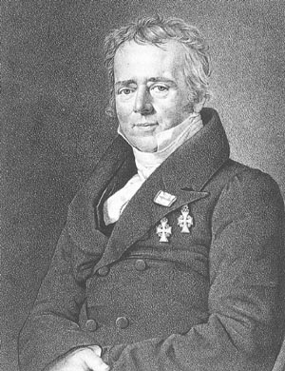
Dánský fyzik - H. CH. Oersted 1820
Zjistil, že kolem vodiče s elektrickým proudem, je magnetické pole.

Slide 3
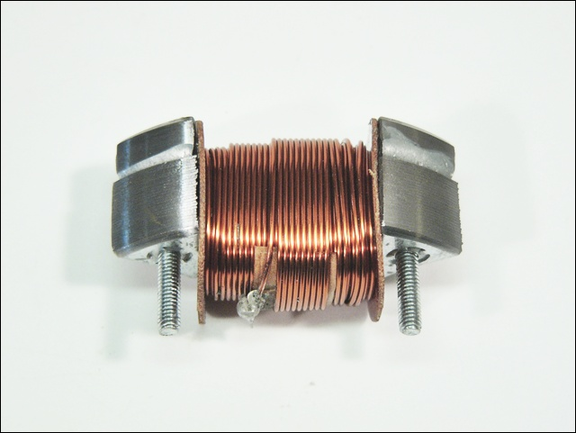
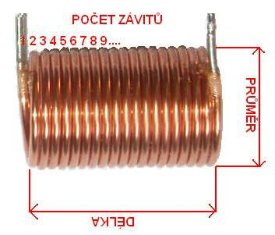

Cívka
Měděný drát namotaný na kostře
z elektrického izolantu.
Schematická značka cívky

Slide 4
Opakování
Trvalý magnet
přitahuje tělesa z feromagnetických látek (železo, kobalt, nikl)
N
S
železné hřebíky
měděné hřebíky

Slide 5
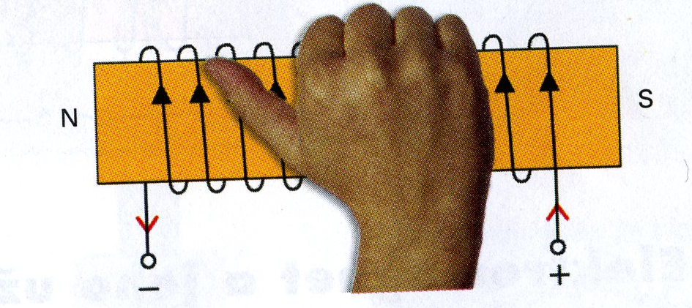
Ampérovo pravidlo pravé ruky pro určení magnetických pólů cívky
Cívku uchopíme do pravé ruky tak, že ohnuté prsty ukazují směr elektrického proudu v jejích závitech. Odtažený palec pak ukazuje severní pól cívky.

Slide 6
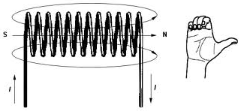
Ampérovo pravidlo pravé ruky pro určení magnetických pólů cívky

Slide 7
S
N
N
S
-
+
N
S
S
N
+
-

Slide 8
Zápis
Prochází-li cívkou elektrický proud, je na jednom konci cívky severní s na druhém konci jižní magnetický pól.
Vyměníme-li póly zdroje elektrického napětí v obvodu, vymění se i magnetické póly cívky.

Slide 9
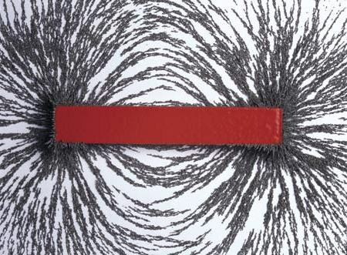
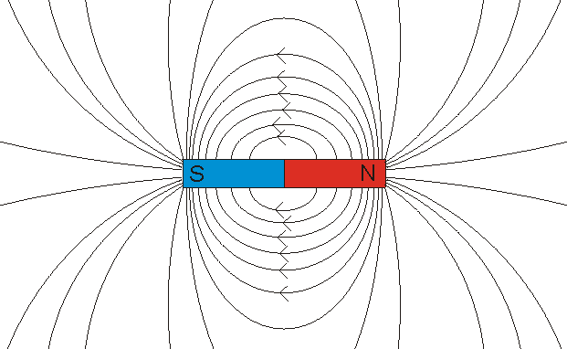
Magnetické pole
trvalého magnetu

Slide 10
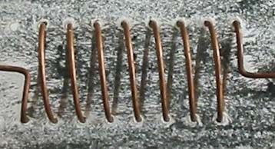

Magnetické pole
cívky

Slide 11
Co vzniká kolem vodiče, kterým prochází elektrický proud?
Co znamená na cívce nápis 300 Z?
Co vzniká kolem cívky, kterou prochází elektrický proud?
4. Překresli si do sešitu následující obrázek:
N
Do obrázku nakresli
S
N
S
magnetické póly cívky
směr elektrického proudu v každém závitu cívky
kladný a záporný pól zdroje elektrického napětí
-
+

Slide 12
5. Překresli si do sešitu následující obrázek:
Do obrázku nakresli:
severní pól cívky
závity cívky
v každém závitu šipkou
vyznač směr proudu
N
S
N
6. Překresli si do sešitu obrázek:
Dokresli závity cívky tak,aby:
Vlevo byl severní pól cívky.
Šipkami vyznač směr proudu
v každém závitu
na konci vodiče polohu kladného
a záporného pólu zdroje.
N

Slide 13

Cívka s jádrem z magneticky měkké oceli se nazývá
elektromagnet.
N
S
Schematická značka
+
-
Na čem závisí magnetické účinky cívky s proudem?
Magnetické pole elektromagnetu je tím silnější, čím:
má cívka více závitů
b) větší proud cívkou prochází

Slide 14
Vysvětli rozdíly:
Elektromagnet z cívky 600 z a jádra.
Elektromagnet z cívky 300 z a jádra
Pomocí železných hřebíčků ověř jeho magnetické účinky.
Jak se mění jeho síla při zvyšování napětí zdroje.

Slide 15
Výhody elektromagnetu oproti trvalému magnetu
Elektromagnet můžeme zapínat a vypínat.
Elektromagnet můžeme zesilovat a zeslabovat.
U elektromagnetu můžeme měnit magnetické póly.

Slide 16
Použité materiály:
Učebnice fyziky pro 9. ročník, PROMETHEUS
Vlastní materiály
http://t3.gstatic.com/images?q=tbn:ANd9GcQLaEiCfSxXPXpRhon9faxfv_k4slFON8Rgl6LBfvS-tL_Lp2wO
http://www.techmania.cz/edutorium/data/fil_1494.gif
http://www.plszabo.cz/eshop/nahledy/images/2100000109227.jpg
http://magnety.info/img/magneticke_pole.jpg
http://lucy.troja.mff.cuni.cz/~tichy/elektross/obrazky/magnet1.gif
http://lucy.troja.mff.cuni.cz/~tichy/elektross/obrazky/magnet21.jpg
http://fyzweb.cz/materialy/bizarni_kramy/mag3.gif

